Slide 1
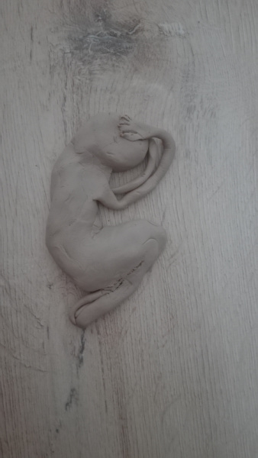
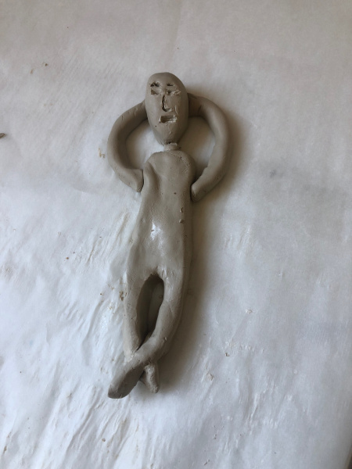
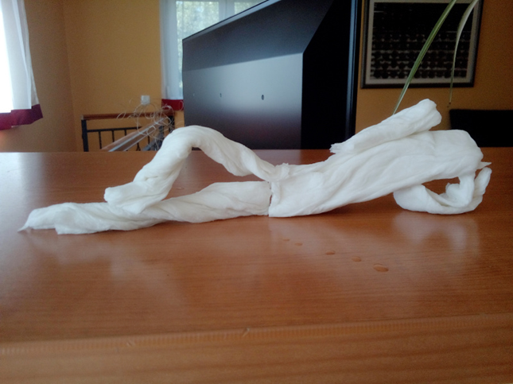
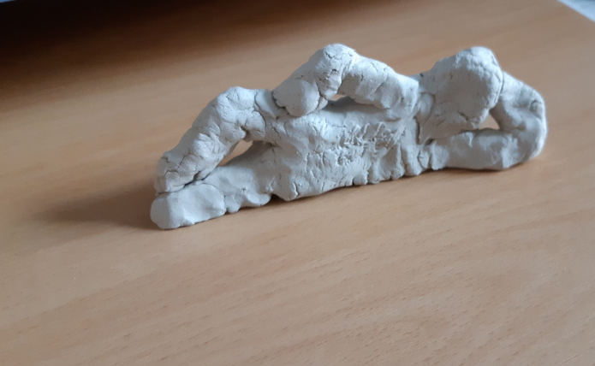
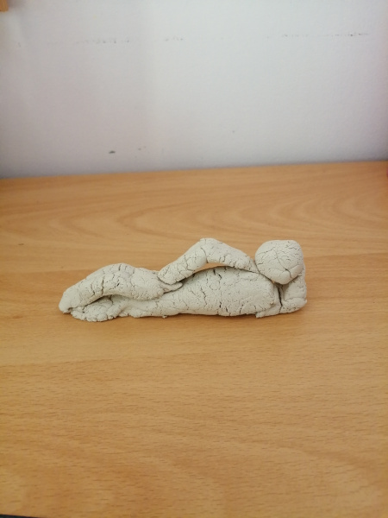
VIIa - PANNELLO DELLA SCULTURA
Korin Donda
Eleonora Palla
Luna Skerbec
Luka Lenac
Vid Jerman
Antonio Lenac
Paola Čargonja

Slide 2
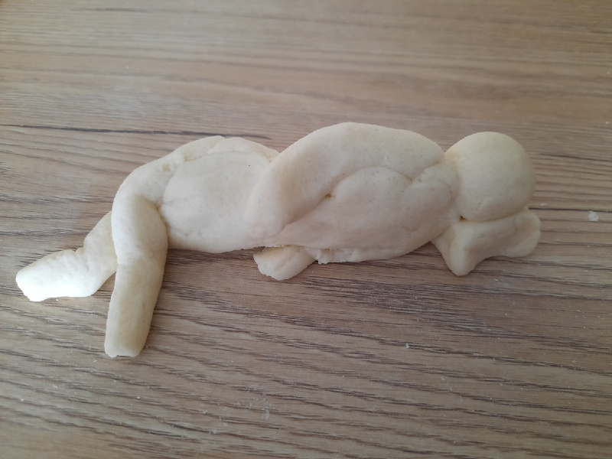
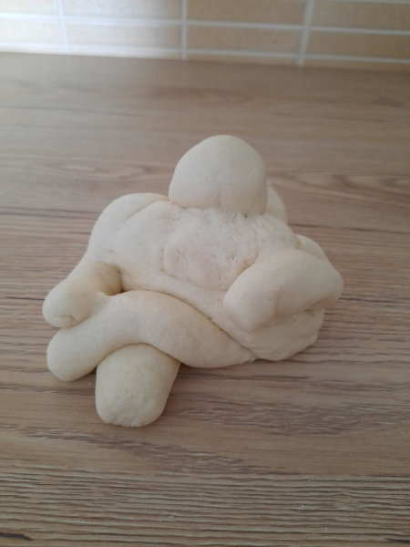
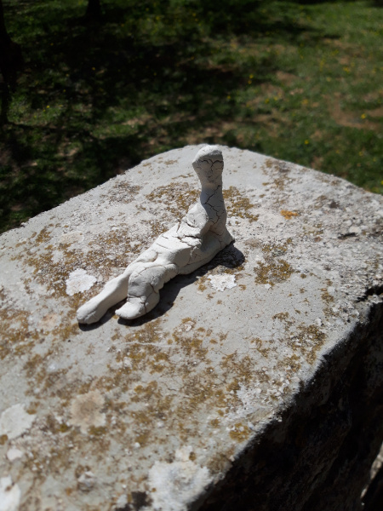
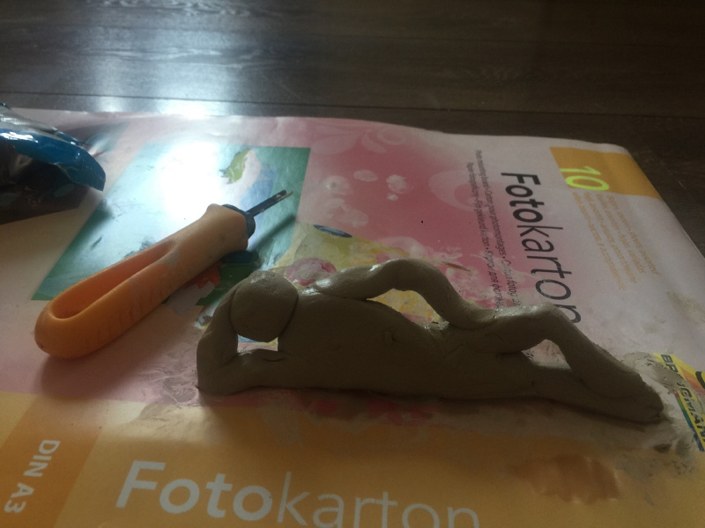
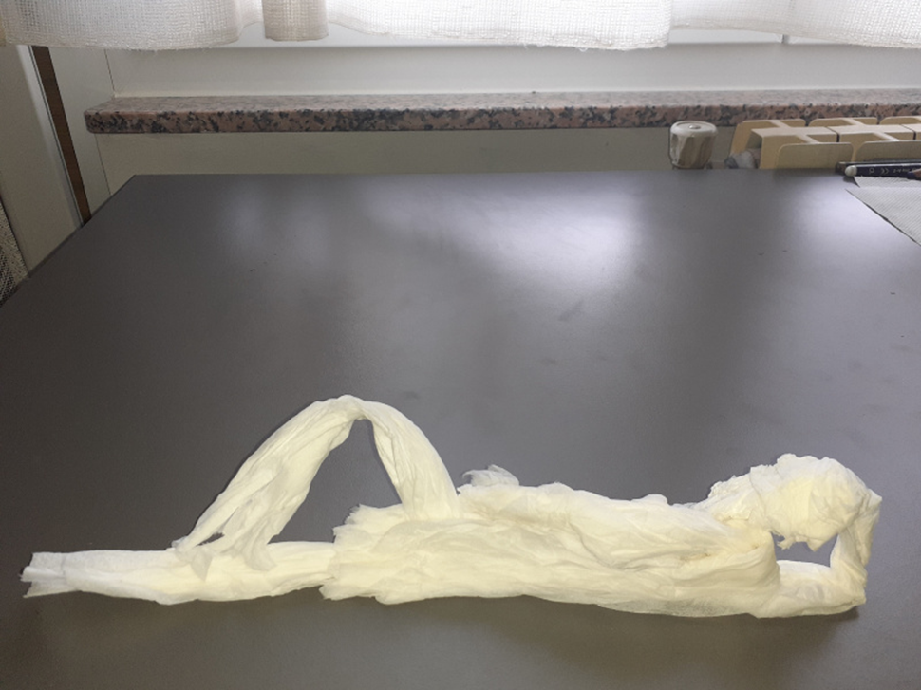
VIIa - PANNELLO DELLA MATERIALIZZAZIONE DELLA TEXTURE DI SUPERFICIE
Luka Sertić
Toni Marot
Giulian Magagnino
Stefano Dobrijević
Roža Martinović
Marin Jurada
Greta Marušić

